Slide 1
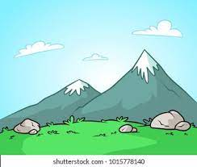
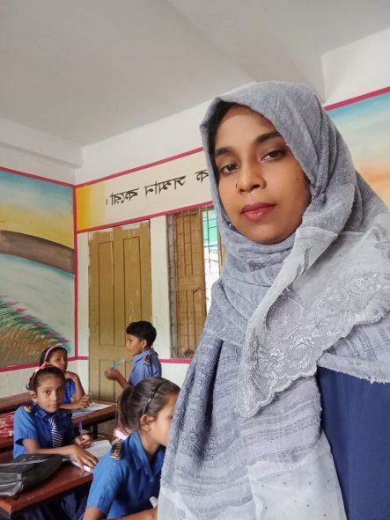
স্বাগতম
মোছাঃ ফাতেমা খাতুন
সহকারী শিক্ষক
তাহেরহুদা সরকারি প্রাথমিক বিদ্যালয়
হরিণাকুণ্ডু, ঝিনাইদহ
fatimakhatunwww@gmail.com
01714948566

Slide 2
আগের ক্লাসে আমরা মর্যাদা বজায় রেখে যোগাযোগ করতে শিখেছি।
কোন প্রশ্ন থাকলে ঝটপট জানতে চাও।

Slide 3
বলতো দেখিঃ
ক্লাসে তোমার বন্ধু অসুস্থ হয়ে পড়লে কার সাথে যোগাযোগ করবে?

Slide 4
ভাষা ও বাংলা ভাষা
আজকের ক্লাসে আমরা ভাষা ও বাংলা ভাষা এবং ভাষার উপাদান সম্পর্কে জানব ।

Slide 5
ভাষা কাকে বলে?
যে মাধ্যমে আমরা আমাদের আবেগ –অনুভূতি,প্রয়োজন,অভিজ্ঞতা এক কথায় মনের ভাব প্রকাশ করে থাকি, তাই হলো ভাষা।

Slide 6
বাংলা ভাষা কাকে বলে?
যে ভাষায় আমরা বাঙালীরা কথা বলি,তাই হলো বাংলা ভাষা ।
পৃথিবীর বিভিন্ন দেশের মানুষ বিভিন্ন ভাষায় কথা বলে ।

Slide 7
ভাষার উপাদান কি?
যে সকল বিষয়কে কেন্দ্র করে একটি ভাষা গড়ে ওঠে তাই হলো ভাষার উপাদান।

Slide 8
ভাষার উপাদান কয়টি ?
ভাষার প্রধান উপাদান ৪টি

Slide 9
ধ্বনি
শব্দ
বাক্য
বাগর্থ

Slide 10
ধ্বনিঃ ভাষাকে ভাঙতে ভাঙতে সবচেয়ে ছোট যে উপাদান পাওয়া যায়,তাই হলো ধ্বনি।
দ+র+জ+আ=দরজা
এখানে ধ্বনি আছে ৪টি।

Slide 11
শব্দঃ অনেকগুলো ধ্বনি মিলে যদি কোন নির্দিষ্ট অর্থ প্রকাশ করে,তবে তাকে শব্দ বলে।
ক+অ+ল +অ+ম=কলম

Slide 12
কোন গুলো অর্থবোধক শব্দ তা বাছাই করি?
লকম,মালি,হুবারা,হরিণ,তাল

Slide 13
নিচের ধ্বনিগুলো তেকে ২টি শব্দ তৈরি করি?
আ ক আ শ
খ এ ল আ
আকাশ
খেলা

Slide 14
বাক্যঃএক বা একাধিক শব্দের মাধ্যমে বক্তার মনের ভাব পুরোপুরিভাবে প্রকাশ পাবে এবং শ্রোতা তা ঠিকভাবে বুঝতে পারবে,তাই বাক্য।

Slide 15
বলতো দেখি ?
আমি প্রতিদিন এই সময়.........
এটি কি বাক্য হয়েছে? না হলে কেন হয় নি?

Slide 16
বাগর্থঃ ভাষার বিভিন্ন শব্দ বা বাক্যের অর্থের বিভিন্ন দিক নিয়ে যে আলোচনা,তাই হলো বাগর্থ
বাগর্থে্র ২টি উদাহরণ বের কর তো বুদ্ধি খাটিয়ে

Slide 17
বলতো দেখি
ভাষার সবচেয়ে ছোট অংশকে কী বলে?

Slide 18
নিচের শব্দগুলো ভেঙে ধ্বনি নির্নয় করি
গাছ
মধু
খাট
পানি
বরই

Slide 19
এসো প্রয়োজনীয় শব্দ বেছে নিয়ে বাক্য তৈরি করি

Slide 20
বাক্য তৈরির খেলা
বাংলাদেশ
ভালোবাসা
মহৎ
গুণ
দেশকে
আমার
একটি

Slide 21
বাড়ির কাজ
ভাষার সবচেয়ে ছোট অংশকে কী বলে?পাঁচটি উদাহরণ দাও ।

Slide 22
সবাইকে ধন্যবাদ

